Slide 1
«Вот они – нашей дороги строители!»
Власть и народ в стихотворении Н.А. Некрасова «Железная дорога»

Slide 2
Путешествие по Николаевской железной дороге

Slide 3
Приобретите билет, ответив на вопросы
Где прошло детство Н.А. Некрасова?
(В деревне Грешнево)
В каком заведении учился Н.А. Некрасов до 5-го класса?
(В Ярославской гимназии)
Почему Н.А. Некрасов так глубоко понимает страдания бедных людей?
(Во время учебы в университете писатель терпел нужду и жил впроголодь)

Slide 4
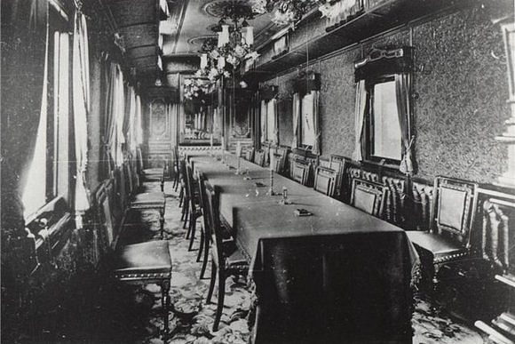
Занимайте свои места!

Slide 5
В дорогу…

Slide 6
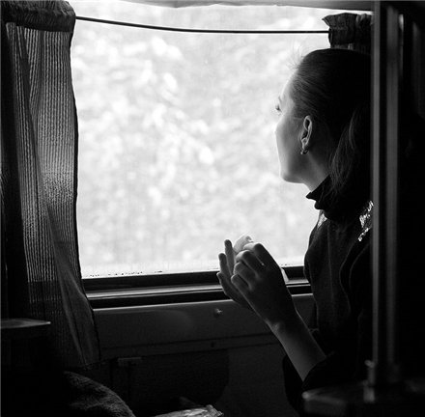
Под стук колес приятно думается…

Slide 7
Граф Петр Андреевич Клейнмихель

Slide 8
«Славная осень…»

Slide 9
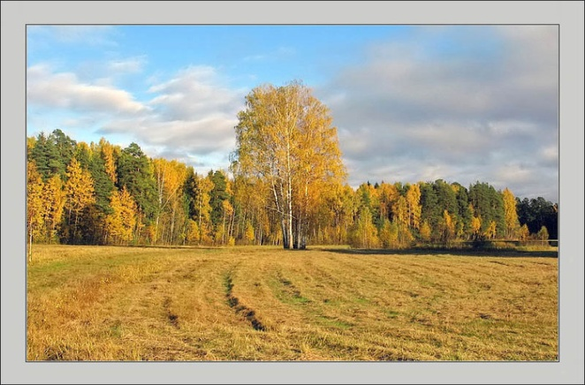

Slide 10
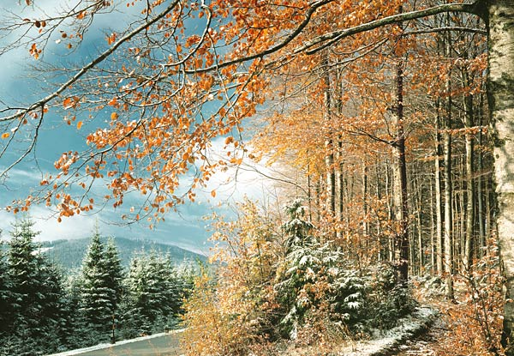

Slide 11
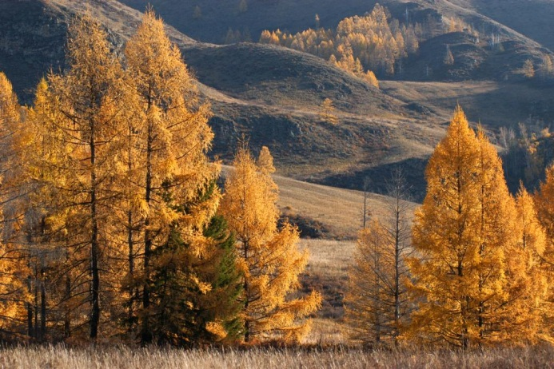

Slide 12
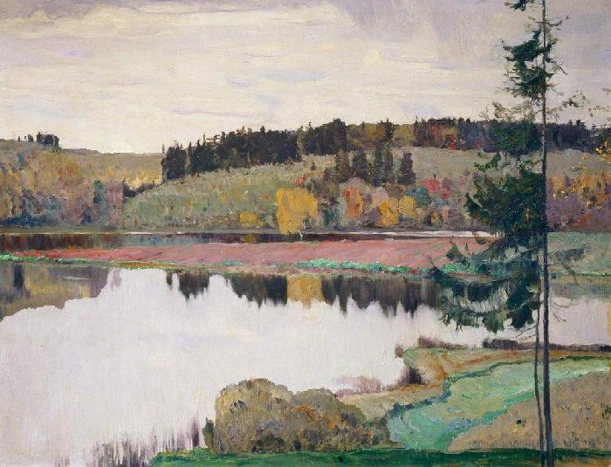

Slide 13
Эпитеты
Славная, здоровый, ядреный, усталые, студеной, мягкой, желты, свежи, морозные, ясные, тихие, лунным

Slide 14
Сравнения
Как тающий сахар,
как в мягкой постели,
как ковер

Slide 15
«НЕТ безобразья в природе!»

Slide 16
«В мире есть царь: этот царь беспощаден, Голод названье ему»

Slide 17
«Он-то согнал сюда массы народные…»

Slide 18
«…Многие – в страшной борьбе, К жизни воззвав эти дебри бесплодные, Гроб обрели здесь себе»
К.А. Савицкий «Ремонтные работы на железной дороге» 1874 г.

Slide 19
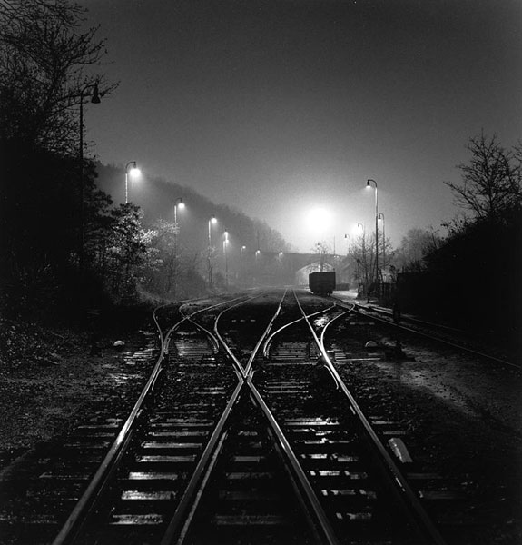
Сон заставляет забыться…

Slide 20
«…Тень набежала на стекла морозные… Что там? Толпа мертвецов!»

Slide 21
«…Видишь, стоит, изможден лихорадкою, Высокорослый больной белорус…»

Slide 22
«Благослови же работу народную И научись мужика уважать»

Slide 23
«Вынесет все – и широкую, ясную Грудью дорогу проложит себе. Жаль только жить в эту пору прекрасную Уж не придется – ни мне, ни тебе»

Slide 24
В эту минуту свисток оглушительный Взвизгнул – исчезла толпа мертвецов!

Slide 25
«Русских племен и пород представители Вдруг появились – и он мне сказал: «Вот они – нашей дороги строители!..»

Slide 26
ЗаХоХоТаЛ генерал!

Slide 27
Правда генерала: народ - это Варвары! Дикое скопище пьяниц!..

Slide 28
«Светлая сторона»
«Каждый подрядчику должен остался…»
«...Бочку рабочим вина выставляю
И – недоимку дарю!..»
«Выпряг народ лошадей – и купчину
С криком «ура!» по дороге помчал…»

Slide 29
Какое из этих слов более всего подходит для определения интонации?
Презрение
Негодование
Насмешка
Ирония
Гнев

Slide 30
Ирония автора Ирония – тонкая, затаенная насмешка, употребление слова в обратном, противоположном его значении

Slide 31
Авторская мысль: народу надо помочь, если он не в силах сделать это сам

Slide 32
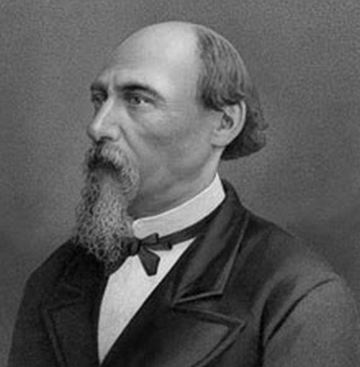
Н.А. Некрасов везде видел людские страдания и слезы, несправедливость и жестокость по отношению к народу

Slide 33
Николаевский железнодорожный вокзал вчера и сегодня

Slide 34
НАШЕ ПУТЕШЕСТВИЕ ЗАКОНЧЕНО СПАСИБО ЗА ВНИМАНИЕ!

